Slide 1
Colliders

Slide 2
Το collider component είναι αυτό που κάνει ένα αντικείμενο να αντιδρά με βάση τους νόμους της φυσικής όταν συγκρούεται με ένα άλλο αντικείμενο αρκεί να:
1) φέρει collider component και το δεύτερο αντικείμενο.
2) ένα εκ των δύο αντικειμένων να έχει rigidbody component
Component -> Physics -> Choose your Collider
Δίνει στο αντικείμενο την ιδιότητα της μάζας, της βαρύτητας και της ταχύτητας

Slide 3

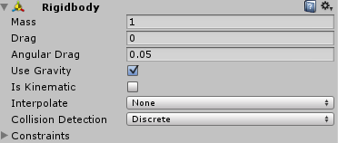
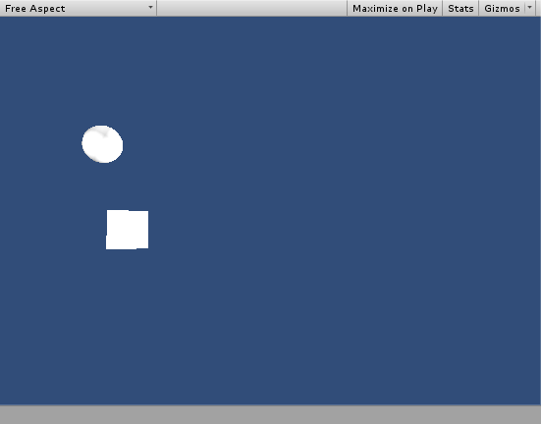

Φυσική στη Unity - Δοκιμές
Κανένα component στα αντικείμενα -> η σφαίρα αιωρείται (δεν έχει rigidbody άρα δεν έχει βαρύτητα)
Βάζω rigidbody component στη σφαίρα -> η σφαίρα πέφτει και περνά μέσα από τον κύβο (δεν έχουν collider component άρα δεν αντιδρούν στη σύγκρουση όπως στον πραγματικό κόσμο)
Βάζω collider component σε ένα εκ των δύο αντικειμένων -> η σφαίρα περνά μέσα από τον κύβο (πρέπει και τα δύο αντικείμενα να έχουν collider component)
Βάζω collider component και στα δύο αντικείμενα -> «φυσιολογική» αντίδραση

Slide 4
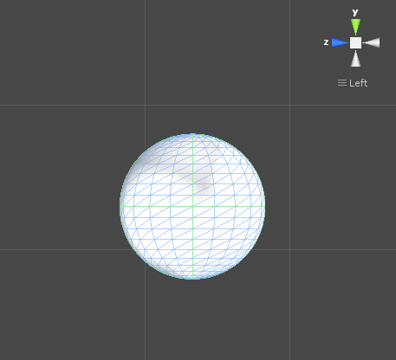
Επιλογές Colliders
1) Primitive colliders (όπως είδαμε): κύβος, σφαίρα, κάψουλα
Component -> Physics -> Sphere Collider

Slide 5
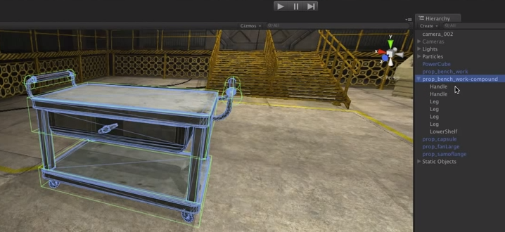
Επιλογές Colliders
2) Σύνθεση περισσοτέρων primitive colliders για ένα αντικείμενο που αποτελείται από περισσότερα υπο-αντικείμενα

Slide 6
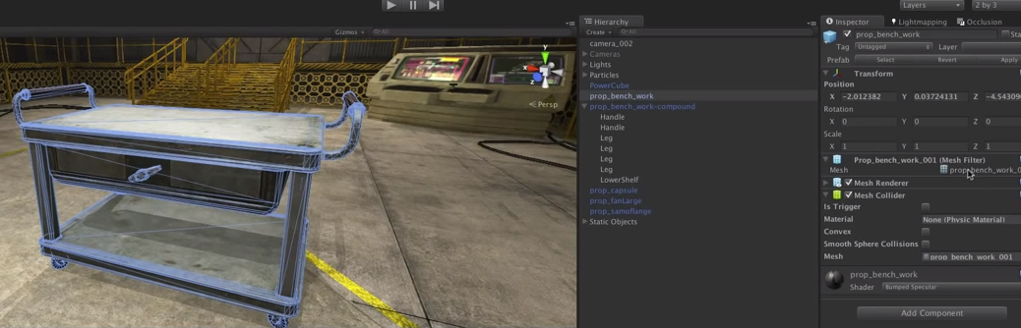
Επιλογές Colliders
3) Mesh collider σε αντικείμενο που δεν αποτελείται από υπο-αντικείμενα
Πολύ ακριβές (ακολουθεί την ακριβή γεωμετρία του αντικειμένου)
Υπερβολική λεπτομέρεια-επηρεάζει την απόδοση

Slide 7
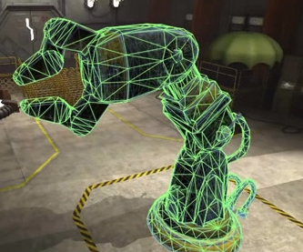
Επιλογές Colliders
4) Σε ένα πολύπλοκο αντικείμενο δημιουργούμε ένα απλοποιημένο σετ γεωμετρίας και βάζουμε σε αυτό ένα mesh
  Μεγάλη λεπτομέρεια χωρίς προβλήματα στην απόδοση
  Πολύπλοκη διαδικασία για τους σκοπούς αυτού του εργαστηρίου

Slide 8
Script collision-example.js
#pragma strict
function Start () {
}
function Update () {
}
function OnCollisionEnter (sigrousi: Collision)
{
Debug.Log("Collision started");
}
function OnCollisionStay (sigrousi: Collision)
{
Debug.Log("Collision still happening...");
}
function OnCollisionExit (sigrousi: Collision)
{
Debug.Log("Collision finished");
}
Sphere: sphere collider+rigidbody+script
Box: box collider

Slide 9
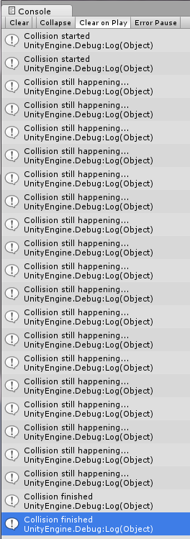
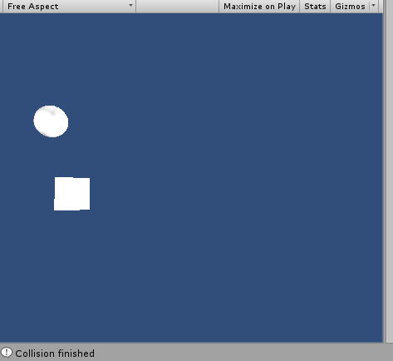
Script collision-example.js
Console Output:

